Slide 1
2つの意味川柳

Slide 2
二重にし
ガード固めて
〇〇〇〇〇

Slide 3
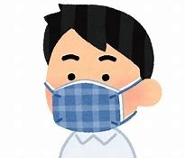
二重にし
ガード固めて
ますく〇〇

Slide 4
二重にし
ガード固めて
ますくつう
マスクツー(Two)
増す苦痛

Slide 5
その他のマスク川柳
コロナ禍が さらに長引き
ますくちゅう(マスク中 増す苦衷)
敏感で 顔付けられず
ますくのう(マスクノー 増す苦悩)
ウイルスへガード工夫で
ますくしん(マスク新 増す苦心)

Slide 6
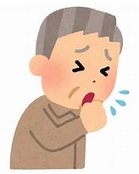
ウイルスが
拡散しそう
〇〇〇〇〇

Slide 7
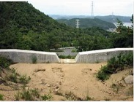
ウイルスが
拡散しそう
せきとめよ
咳とめよ
堰止めよ

Slide 8
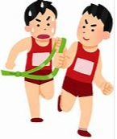
駅伝が
来ると集まり
〇〇〇〇す

Slide 9
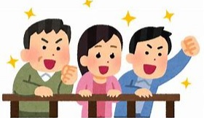
駅伝が
来るぞ集まり
かんせんす
観戦す
感染す

Slide 10
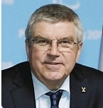
北京市へ
バッハ会長
〇〇〇〇〇

Slide 11
北京市へ
バッハ会長
ごりんせき
ご臨席
五輪席

Slide 12
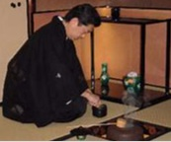
〇〇〇〇〇
茶を点てるのが
宗室で

Slide 13
おもてなし
(おもてなし 表なし)
茶を点てるのが
宗室で

Slide 14
負けが込み
切羽つまって
〇〇〇〇〇

Slide 15
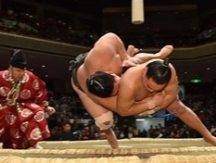
負けが込み
切羽つまって
きゅうじょうへ
窮状へ
休場へ

Slide 16
〇〇〇〇〇
たった4はいで
ねられない

Slide 17
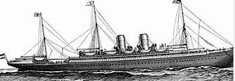
じょうきせん
蒸気船
上喜撰
たった4はいで
ねられない

